Slide 1
Deklarimi i variablave

Slide 2
Variablat
Variabla është emri i një lokacioni në memorie
Variabla duhet të deklarohet duke specifikuar emrin e variablës dhe tipin e saj
  int shuma;
Më shumë se një variabël mund të deklarohet në një shprehje të vetme, si më poshtë:
  int count, temp, result;

Slide 3
Inicializimi i variablave
Lloji vlerës që i caktohet variablës duhet të jetë në përputhje me llojin e deklaruar
Mund t’i jepet një vlerë fillestare përmes deklarimit:
  int sum = 0;
  int base = 32, max = 149, total=0;
Kur variabla referencohet në program, atëherë përdoret vlera e saj aktuale
  int keys = 88;
  System.out.println(“Pianoja ka ” + keys + “ taste.”);
Shtypet si:
  Pianoja ka 88 taste

Slide 4
Vlera e variablës
Shprehja e përcaktimit të vlerës ndërron vlerën e një variable
Operatori i përcaktimit është shenja =
  total = 55;
Shprehja në të djathtë kalkulohet/vlerësohet dhe rezultati ruhet si vlerë e variablës në të majtë
Vlera e mëparshme e variablës total mbishkruhet me vlerën e re

Slide 5
Tipet e të dhënave
Ekzistojnë dy kategori të tipeve të të dhënave:
  Primitive (të thjeshta)
    Numrat e plotë (byte, short, int, long)
    Numrat me pikë lëvizëse (float, double)
    Simbolet(char)
    Logjike (boolean)
  Referente (të përbërë)
    Vargjet (array)
    Klasat(class)
    Intefejsat(interface)
    (Variabla të këtij lloji nuk përmbajnë vlerat reale të të dhënave, por vetëm adresën e lokacionit memorik në të cilin objekti i dhënë gjendet)

Slide 6
Konstantet
Konstantet janë identifikues që janë të ngjashëm me variablat por që mban të njëjtën vlerë përgjatë gjithë ekzistencës së saj
Ashtu siç nënkupton vet emri, është konstante, jo variabël
Nëse tentohet të ndryshohet vlera e konstantës kompajleri do të jap compile-time error
Në Java, përdoret fjala e rezervuar final për të deklaruar një konstantë, p.sh.
  final int MIN_HEIGHT = 50;

Slide 7
Konstantet
Konstantet janë të rëndësishme për tri arsye:
  Së pari, ato u japin kuptim vlerave të mirëfillta:
    P.sh. NUM_ALFABET do të thotë më shumë se vlera 36
  Së dyti, ato lehtësojnë mirëmbajtjen e programit
    Nëse konstanta përdoret në shumë vende dhe duhet t’i ndërrohet vlera më vonë, vlera duhet të përmirësohet vetëm në një vend
  Së treti, ato formalisht tregojnë se vlerat nuk duhet të ndërrohen, duke iu shmangur gabimeve të shkaktuara nga pakujdesia e programerëve

Slide 8
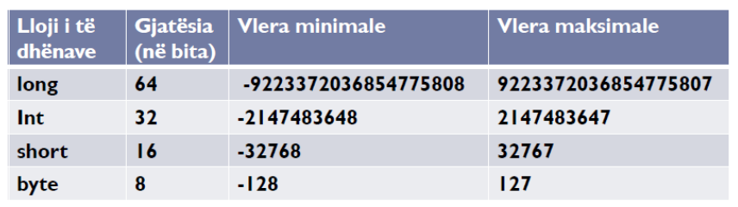
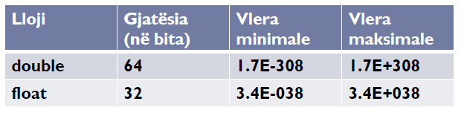
Hapësira memoruese

Slide 9
byte
Lloji më i vogël i të dhënave
Përdorimi:
  Për komunikim përmes rrjetit
  Për të punuar me të dhëna binare të papërpunuaratë cilat nuk janë drejtpërdrejt kompatibile me llojet e tjera të të dhënave në Java
Deklarimi i variablave të llojit byte:
  byte b = 23;

Slide 10
short
Përdorimi:
  Shumë i rrallë
Deklarimi i variablave të llojit short:
  short a, b;

Slide 11
int
Përdorimi:
  Lloji i të dhënave që përdoret më së shpeshti ( indeksi i unazave, për numërime të ndryshme etj.)
  E rëndësishme: Në rast se në një shprehje përdoren variabla të llojit byte, short dhe int, atëherë të gjitha vlerat fillimisht shndërrohen në int e më pastaj llogaritet vlera përfundimtare e shprehjes
Deklarimi i variablave të llojit int:
  int b,c;

Slide 12
long
Përdorimi:
  Në rastet kur operohet me numra të gjatë të plotë
Deklarimi i variablavetë llojit long:
  long b;
  long l1 = 4294967296L;
  long l2 = 4545;

Slide 13
float
Ofron të ashtuquajturën saktësinë e njëfishtë
I përshtatshëm për kompjuterët 32 bitësh
Nuk ofron saktësi të mjaftueshëm kur përdoren numra shumë të vogël dhe numra shumë të mëdhenjë
Deklarimi i variablave të llojit float:
  float temp;
  float g = 12.78f;

Slide 14
double
Ofron të ashtuquajturën saktësinë e dyfishtë
I përshtatshëm për kompjuterët 64 bitësh
Ofron precizitet të lartë edhe për përdorim të numrave shumë të vogël dhe numra shumë të mëdhenjë
Deklarimi i variablave të llojit float:
  double pi, fi;

Slide 15
char (character)
Lloji i të dhënave char:
Përmban një simbol prej të ashtuquajturave grupit të simboleve Unicode
Secili simbol zënë hapësirën prej 16 bitave
Simbolet vendosen në brendësi të thonjëzave të njëfishta p.sh. ‘A’, ‘%’, ‘1’
Deklarimi i variablave të llojit char:
  char simboli;
  char c1 = 65;
  char c2 = 'B’;
  char c3 = '\u0065';

Slide 16
boolean
Lloji boolean:
  Mund të përmbaj vetëm dy lloje të të dhënave True dhe False
  Këtë lloj të të dhënave e kthejnë të gjithë operatorët e krahasimit dhe poashtu ky lloj i të dhënave përdoret në shprehjet që kanë kushtëzime (if, for)
Zënë hapësirën prej 1 biti në memorie
Deklarimi i variablave të llojit boolean:
  boolean simboli;
  boolean bool1 = true;
  boolean bool2 = false;

Slide 17
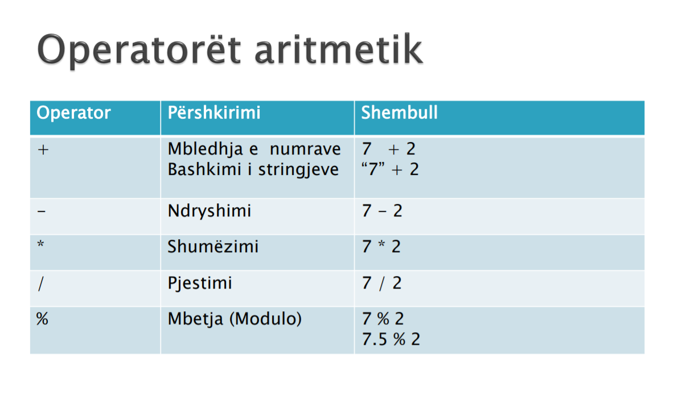

Slide 18
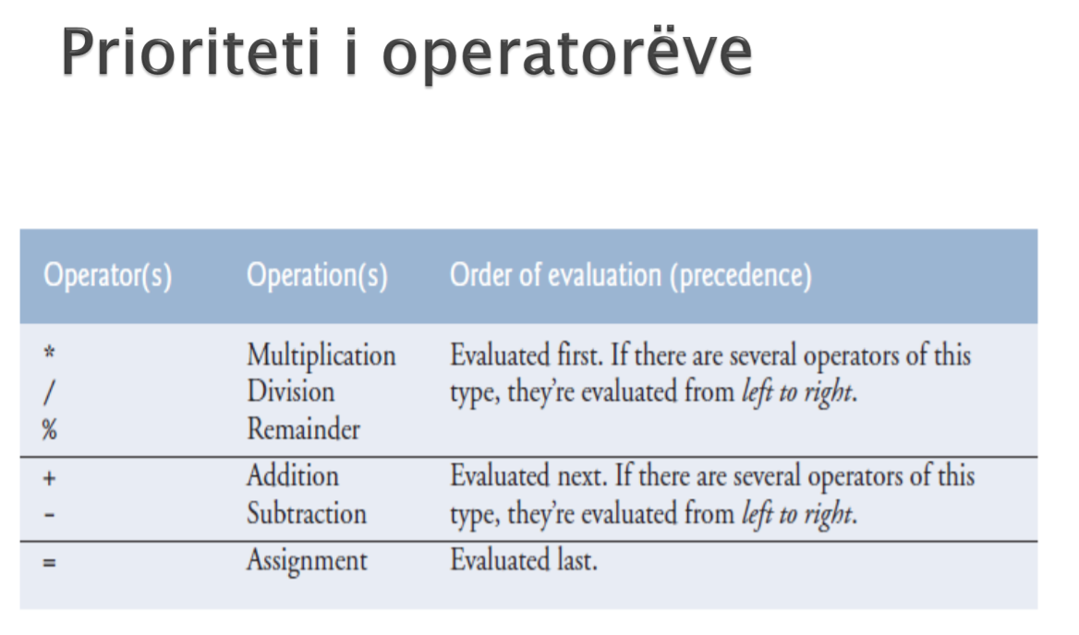

Slide 19
//Shembull i përdorimit të operatorit % -modulo
classModulo {
public static void main(String [] args) {
int a=76;
double b = 76.48;
System.out.println(“
Mbetja e pjestimit a me 10 eshte“ + a%10);
System.out.println(
“Mbetja e pjestimit b me 10 eshte“ + b%10);
}
}

Slide 20
?
Pyetje

